Slide 1

JOGO DA VELHA
START THE GAME
Nome do Componente
Nome do Docente

Slide 2

MENU PRINCIPAL
O
X
O
2
X
O
X
1
3
X
O
X
O
X
O
O
X
O
X
O
4
5
6
X
X
O
X
O
X
O
01. As equipes devem tirar par ou ímpar para decidir quem vai começar. Cada grupo escolherá uma pergunta por vez.
02. O grupo que acertar a pergunta terá o direito de marcar o X ou O no quadro ao lado. Se errar, o grupo adversário é que terá esse direito.
03. O grupo que conseguir fazer a trina será o campeão do jogo. As questões verdes são fáceis, as amarelas são médias e a vermelha é difícil.
04. Caso nenhum grupo consiga fazer uma trina, vencerá o grupo que tiver mais acertos.
05. Durante uma partida, aqueles que não participarem devem permanecer em silêncio. Se alguém soprar a resposta, atrapalhar os oponentes ou fizer bagunça perderá UM ponto.
7
O
8
9
X
O
X
O
X
X
O
X
O
X
O
START THE GAME
Nome do Componente
Nome do Docente

Slide 3

Quantos fusos horários existem no Brasil?
1
Clique aqui para ver a resposta correta
1
4
A
D
2
5
B
E
3
C
Iniciar Cronômetro
VOLTAR AO MENU PRINCIPAL

Slide 4
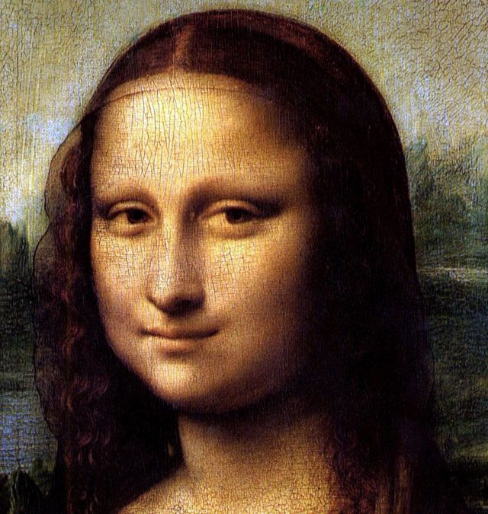
Quem pintou a Monalisa?
2
Clique aqui para ver a resposta correta
Frida Kahlo
Michelangelo
Da Vinci
A
B
C
VOLTAR AO MENU
Iniciar Cronômetro

Slide 5
Qual país tem a menor expectativa de vida do mundo?
3
Clique aqui para ver a resposta correta
Etiópia
Lesoto
A
D
Quênia
Suazilândia
B
E
Zimbábue
C
Iniciar Cronômetro
VOLTAR AO MENU PRINCIPAL

Slide 6
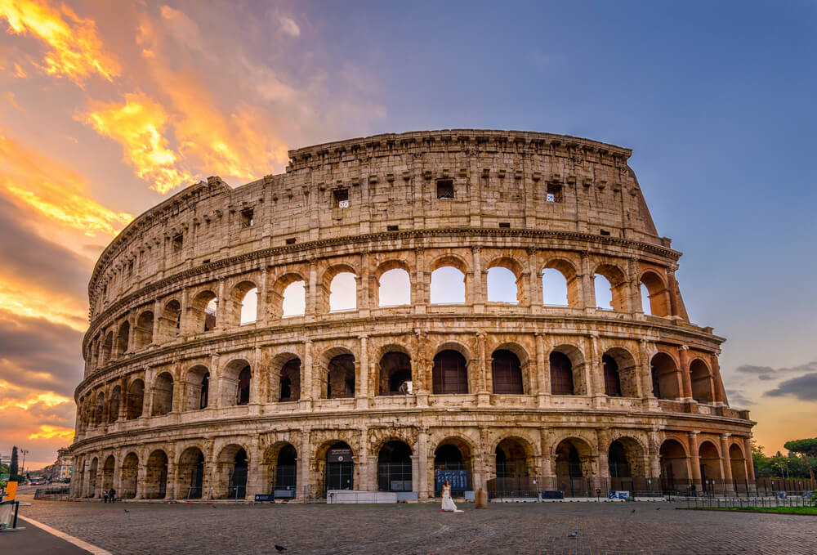
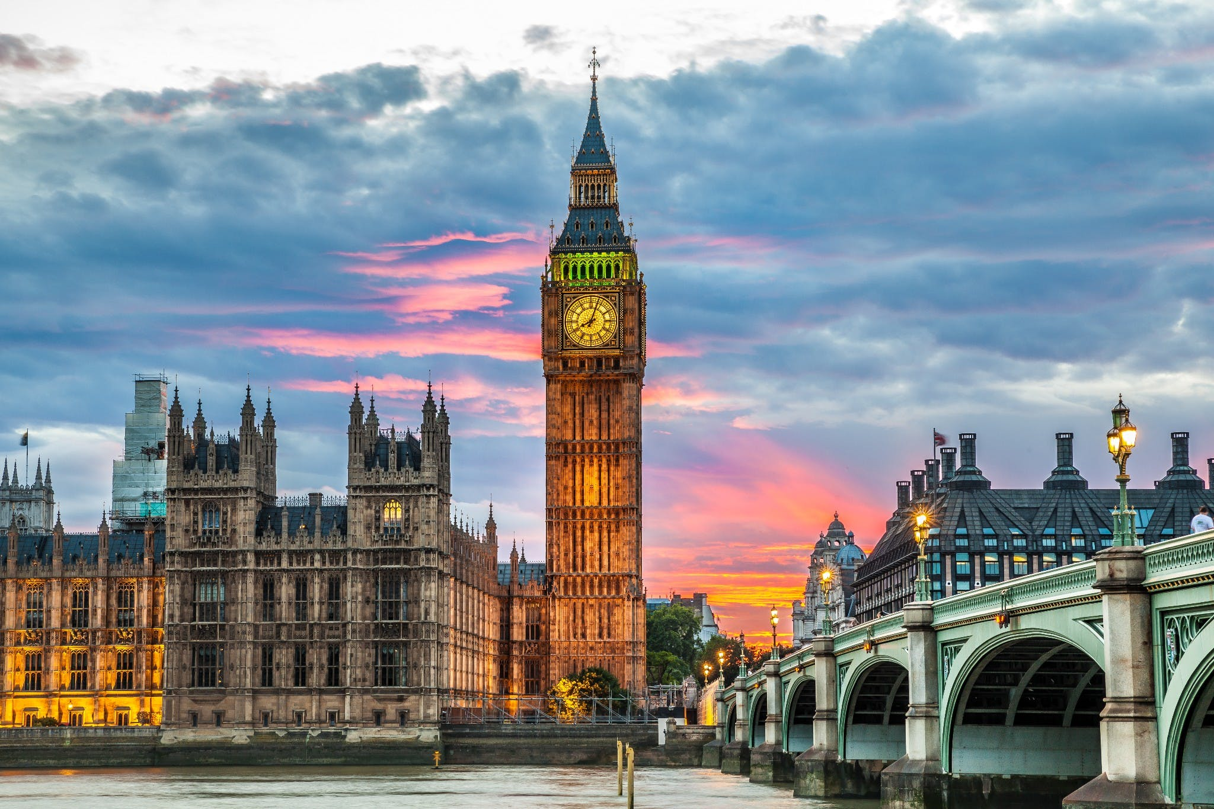
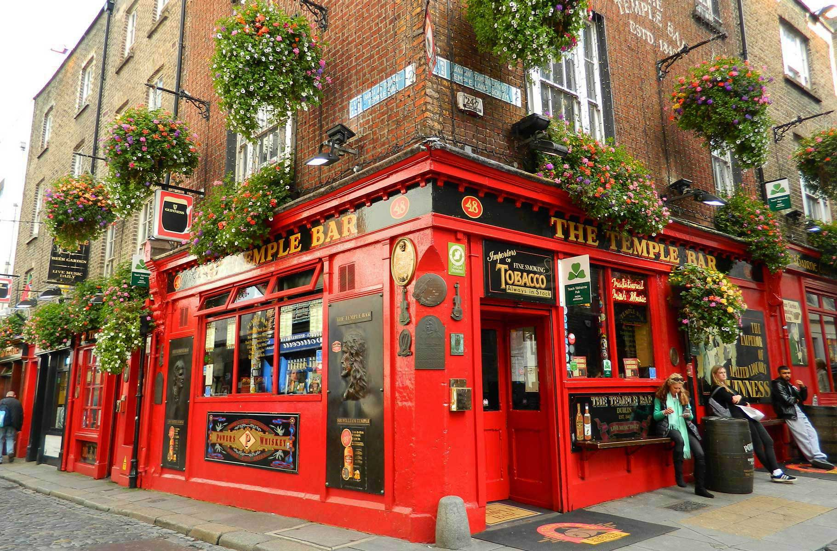
Em que país se passa o romance Romeu e Julieta?
4
Clique aqui para ver a resposta correta
Itália
Inglaterra
Irlanda
A
B
C
VOLTAR AO MENU
Iniciar Cronômetro

Slide 7
05
Outono
Iniciar Cronômetro
Clique aqui para ver a resposta correta
Quando estamos na primavera no Brasil, qual é a estação do ano na Europa?
VOLTAR AO MENU PRINCIPAL

Slide 8

Quem é a mulher de Bentinho no livro Dom Casmurro?
6
Clique aqui para ver a resposta correta
Sancha
Capitu
Marcela
A
B
C
VOLTAR AO MENU
Iniciar Cronômetro

Slide 9
Qual é a capital da Ucrânia?
7
Clique aqui para ver a resposta correta
Chernobyl
Moscou
A
D
Prypriat
Kiev
B
E
São Petersburgo
C
Iniciar Cronômetro
VOLTAR AO MENU PRINCIPAL

Slide 10
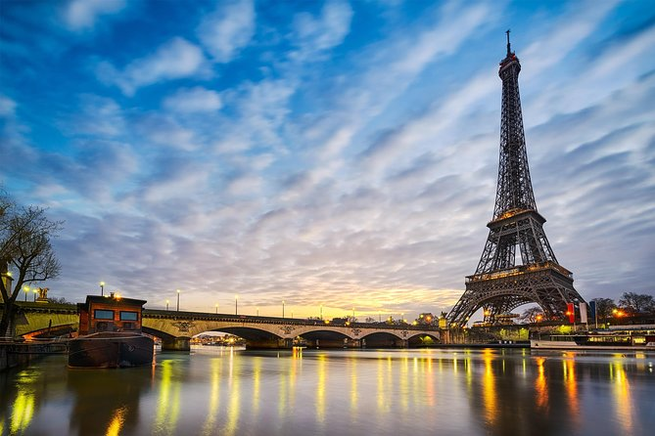
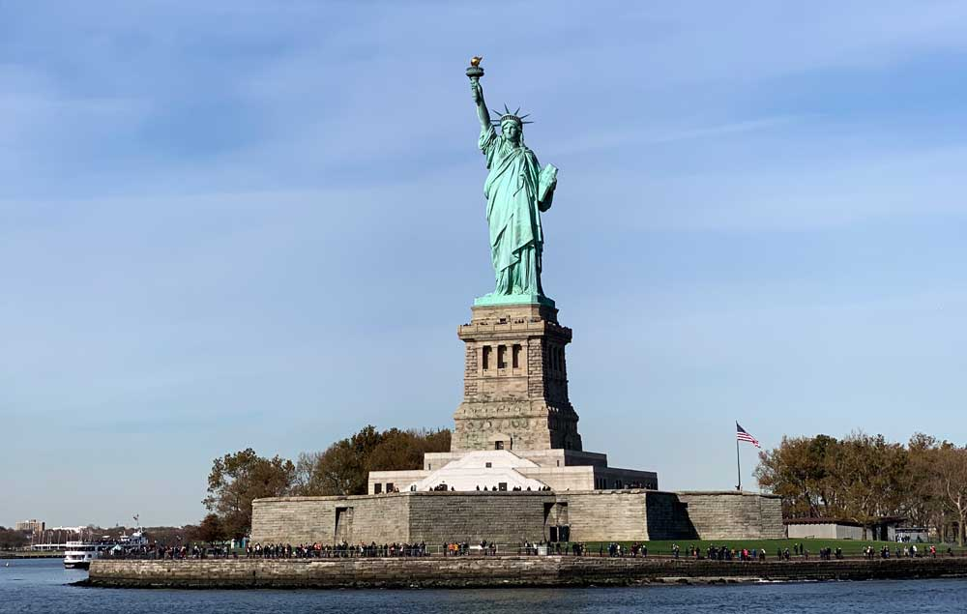
Qual é o ponto mais visitado do planeta Terra?
8
Clique aqui para ver a resposta correta
Torre Eiffel
Estátua da Liberdade
Big Ben
A
B
C
VOLTAR AO MENU
Iniciar Cronômetro

Slide 11
Em que país ocorrerão as próximas olimpíadas de 2024?
9
Clique aqui para ver a resposta correta
Estados Unidos
França
A
D
Catar
Inglaterra
B
E
México
C
Iniciar Cronômetro
VOLTAR AO MENU PRINCIPAL

